Slide 1
ΕΠΙΜΟΛΥΣΜΕΝΟ ΧΡΟΝΙΟ ΥΠΟΣΚΛΗΡΙΔΙΟ ΑΙΜΑΤΩΜΑ: ΣΥΝΔΥΑΣΤΙΚΗ ΠΡΟΣΕΓΓΙΣΗ ΣΕ ΜΙΑ ΣΠΑΝΙΑ ΚΛΙΝΙΚΗ ΟΝΤΟΤΗΤΑ
Ζυγούρης Α, Αλεξίου Γ, Νάσιος Α, Βούλγαρης Σ
Νευροχειρουργική Κλινική
Πανεπιστημιακό Νοσοκομείο Ιωαννίνων
Μια σπάνια αιτία επιμολυσμένου χρόνιου υποσκληριδίου αιματώματος (ΧΥΑ) αποτελεί η αιματογενής διασπορά από μια απομακρυσμένη λοιμώδη εστία όπως το ουροποιητικό σύστημα ιδιαίτερα σε ηλικιωμένους ασθενείς.

Slide 2
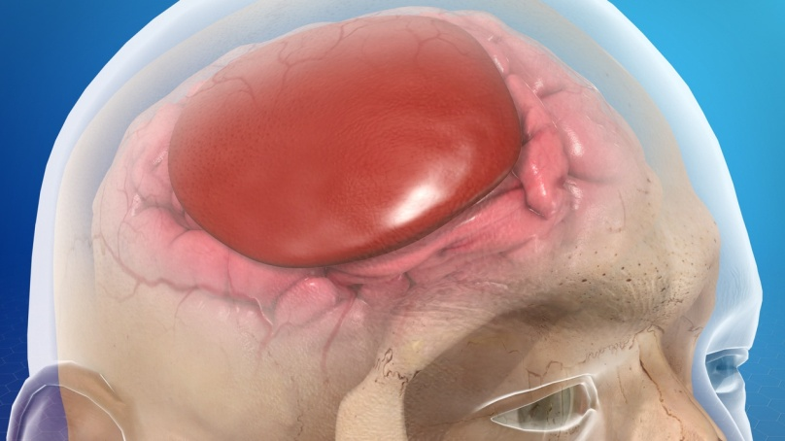
Παρουσίαση Περιστατικού
Γυναίκα 92 ετών διακομίστηκε στο τμήμα Επειγόντων με πυρετό πάνω από 38 ^{ο}C, ρίγος και αποπροσανατολισμό.
Από τον εργαστηριακό έλεγχο ανεδείχθη ουρολοίμωξη, εισήχθη στην Παθολογική Κλινική και σε 72 ώρες παρουσίασε αριστερή ημιπάρεση, εστιακές επιληπτικές κρίσεις με GCS: 9/15. Εκ της αξονικής τομογραφίας εγκεφάλου ανεδείχθη ΧΥΑ δεξιού ημισφαιρίου.
Υπεβλήθη σε αφαίρεση του αιματώματος δια κρανιοανατρήσεων και βελτιώθηκε κλινικά και απεικονιστικά άμεσα.
Οι καλλιέργειες του αιματώματος ήταν θετικές για Escherichia Coli και για το λόγο αυτό η ασθενής έλαβε ενδοφλέβια για 6 εβδομάδες κεφτριαξόνη, βανκομυκίνη και μετρονιδαζόλη. Εξήλθε απύρετη με μία ελαφρά αριστερή ημιπάρεση (4/5).

Slide 3
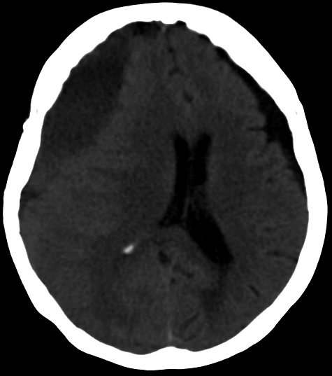
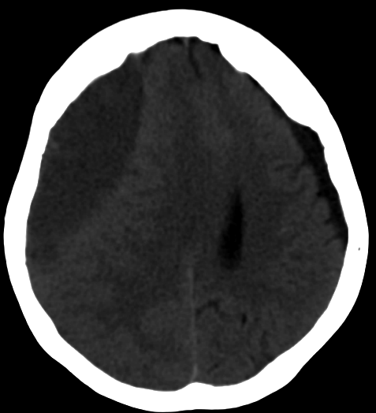
Η επιμόλυνση ενός υποσκληριδίου αιματώματος οφείλεται σε αιματογενή διασπορά μικροβίου.
Η κατάσταση αυτή διευκολύνεται λόγω εμμόρφων συστατικών και αυξημένης αγγειακής διαπερατότητας εντός του αιματώματος αλλά και από συστηματικούς παράγοντες όπως η ανοσοκαταστολή και η προχωρημένη ηλικία.
Αποτελεί διαφορετική οντότητα από το υποσκληρίδιο εμπύημα, μια επιπλοκή παραρρινοκολπίτιδας, μαστοειδίτιδας ή κατάγματος βάσης κρανίου, εμπεριέχον αμιγώς πυώδες υγρό αυξημένης γλοιότητας.
Η πιθανότητα επιμόλυνσης σε ταυτόχρονη διάγνωση ΧΥΑ και λοίμωξης σε ηλικιωμένο ασθενή πρέπει να τίθεται διαφοροδιαγνωστικά, ώστε πέραν της χειρουργικής επέμβασης να αντιμετωπίζεται άμεσα και το υπεύθυνο λοιμώδες αίτιο.

